Slide 1
CashFlow – Aplicație de gestionare a veniturilor și cheltuielilor
realizat de Coroama Laurentiu
si
Ilion Iulian

Slide 2
1.1 Membrii echipei și rolurile
dezvoltare frontend, interfață utilizator, logică de bază
dezvoltare backend, conectare la baza de date, gestionare tranzacții
Am lucrat împreună la toate etapele proiectului păna in acest moment

Slide 3
1.2 Scopul proiectului
Aplicația ajută utilizatorii să își gestioneze banii mai ușor
Permite adăugarea veniturilor și cheltuielilor
Calculează automat suma finală rămasă

Slide 4
1.3 Funcționalități cheie / tehnologii
Adăugare venituri și cheltuieli
Calcul automat al soldului
Frontend: React
Backend: Node.js
Database: MongoDB (Atlas)

Slide 5
2.1 Încheiere
Concluzii
Am realizat o aplicație funcțională conform cerințelor la care urmează să mai lucrăm
Am lucrat eficient în echipă
Cea mai mare dificultate: conectarea backend-ului cu baza de date
Am învățat/invătăm cum funcționează o aplicație full-stack

Slide 6
2.2 Direcții viitoare de dezvoltare
Autentificare utilizatori
Categorii mai avansate/specifice pentru cheltuieli (mâncare, chirie, distracție)
Grafice pentru vizualizarea cheltuielilor
Export date (PDF / Excel)
Design mai avansat și responsive

Slide 7
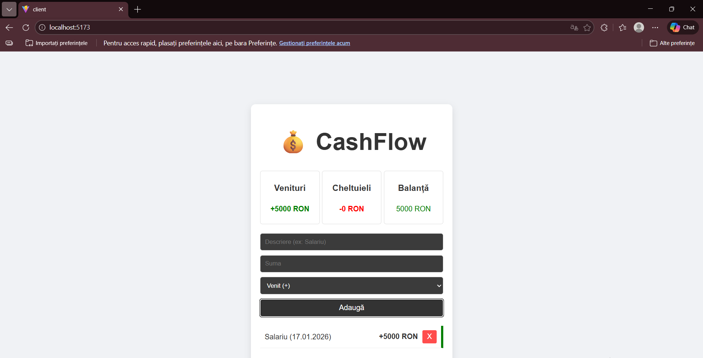

Slide 8
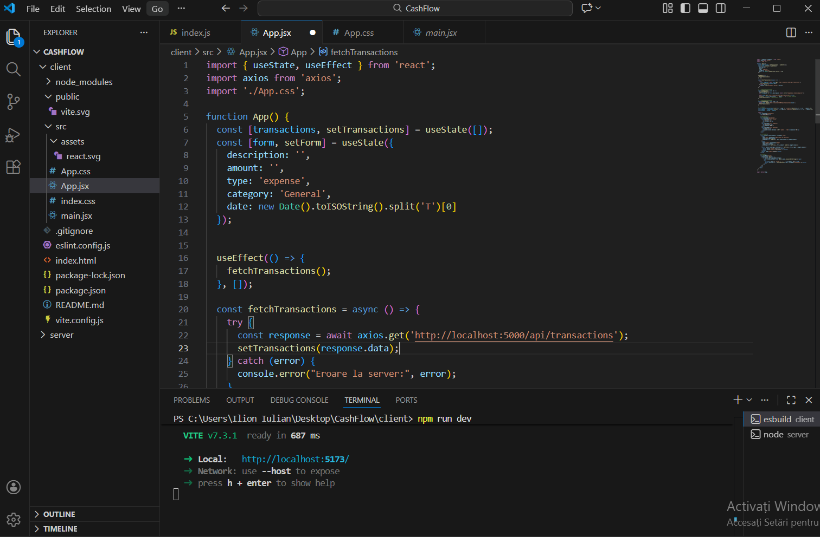

Slide 9
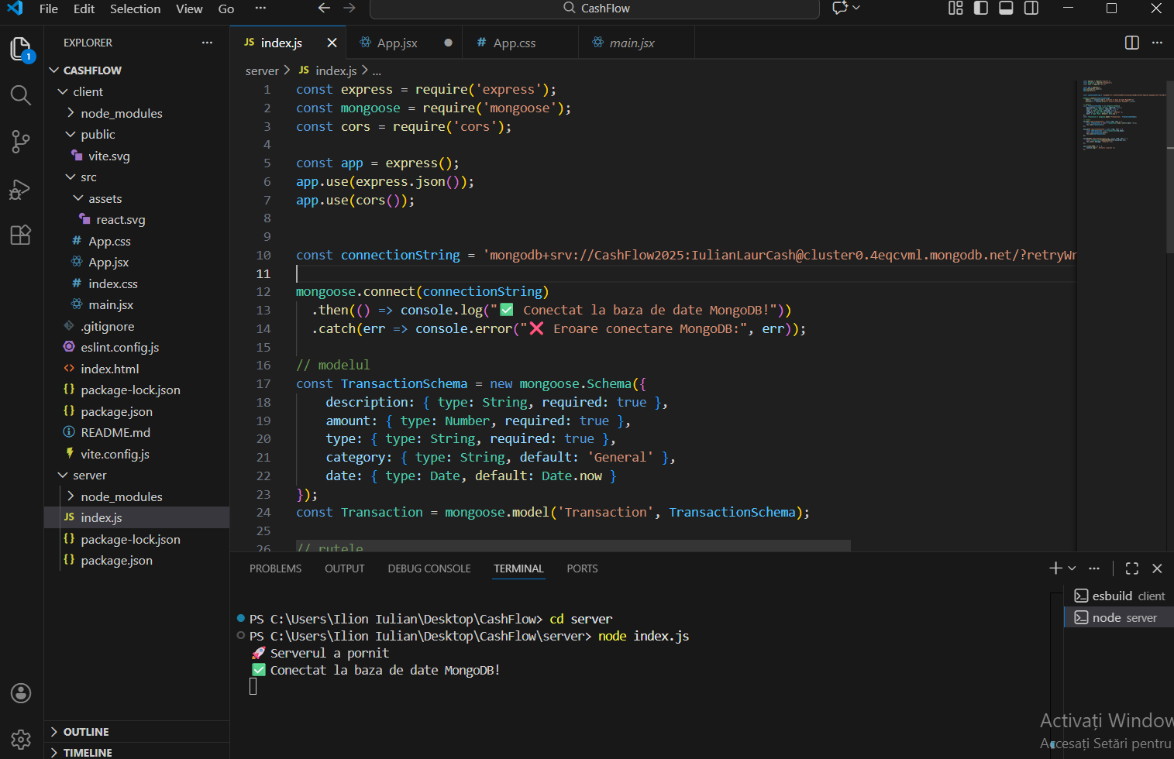

Slide 10
Mulțumim pentru atenția acordată!

